Slide 1
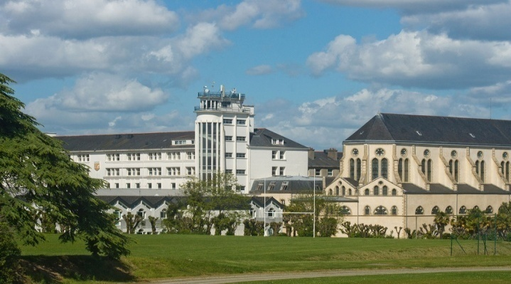


Réunion de présentation
Niveau 1ère
2024-2025

Slide 2
Accompagnement
Suivi administratif
Orientation: Gwendoline Martin- Labbé
Corinne Pécriaux
Anne Berard
Isabelle Baete
Delphine Gouzerch
Isabelle Dagorne
Anne Le Gac
Daisy Bomy
Infirmière: Maude Audusseau
APEL: Muriel Hélias

Slide 3
Accompagnement
Suivi Educatif
Responsable des équipes:
Cécile Baranger
Responsable de niveau:
Cécile Le Hel
CPE:
Franck Denic
Assistants d’éducation:
Manon Aubry Référente 1ère
Julien Le Texier
Adel Lenoir
Leslie Berthelot

Slide 4




Qui sommes-nous ? : association loi 1901, équipe de 21 parents bénévoles dont un bureau de 6 parents
Notre rôle : créer du lien, entretenir un climat de confiance et de respect mutuel, favoriser les échanges et le dialogue
Notre mission : accompagner les parents dans leur rôle d’éducateurs
Notre but : favoriser un environnement stable et serein pour les élèves
Où : dans l’école, à l’extérieur, entre parents, au sein de la famille
Notre rôle : créer du lien et entretenir un climat de confiance et de respect mutuel entre tous les acteurs de la communauté éducative
Notre mission : accompagner les parents dans leur rôle d’éducateurs
Notre but : favoriser un environnement stable et serein pour les élèves
Où : dans l’école, entre parents, au sein de la famille
Axes pour nos actions :
Représenter
Accueillir
Informer
Animer
Financer
save the date !
Assemblée Générale le jeudi 3 octobre à 19h, au théâtre
des projets en cours
Conférence Ellen Bales - jeudi 10 octobre à 20h
  Le cerveau à l’adolescence
2 autres conférences dans l’année
Bourse au ski en décembre
Soirées d’échanges entre parents d’élèves
des actions pérennes
Présence réunions Ogec, conseils de discipline, commission restauration
Objets Trouvés - récréation du matin
Braderie - samedi 21 septembre de 8h30 à midi
Réunion Parents correspondants - novembre
Réunions parents/profs - décembre/janvier
Portes Ouvertes - 4 octobre 2024 et février 2025
Marche de Solidarité - mars
Fête d’établissement - mai
Vide grenier - juin
un budget à l’équilibre
Des recettes : adhésions, dons, braderie, fête d’établissement, vide grenier
Des dépenses : conférences, subventions collège, lycée et internat, organisation de moments conviviaux et de cohésion (internat, galette des rois …), aides ponctuelles familles
apel@s-fx.fr
Notes:
Le cœur de nos actions est articulé autour de 5 thématiques

Slide 5

Partenariat
Partenariat avec St Paul :
Spécialités Audiovisuel et LLCE espagnol
Professeurs en IB
Grec

Slide 6
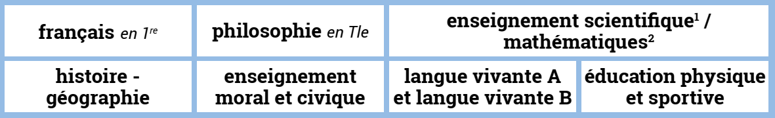
La réforme du lycée
Tronc commun (16h de cours en cycle terminal)
(
)
+ Maths tronc commun pour les non spécialistes (1h30 / sem.)
+ Accompagnement Personnalisé

Slide 7
La réforme du lycée
Trois spécialités au choix – 4H
Audiovisuel, H.G.G.S.P., H.L.P., L.L.C.E. Littérature (Ang ou Esp) et M.C.- Maths - N.S.I. - PH-CH - S.E.S. - S.V.T.
 | Lundi | Mardi | Mercredi | Jeudi | Vendredi
8h-8h55 |  | Spécialité C |  | Spécialité C | Spécialité A
8h55- 9h50
10h10- 11h05 |  |  | Spécialité B | Spécialité A | Spécialité B
11h05- 12h
13h30- 14h25
14h25- 15h20
15h35- 16h30

Slide 8
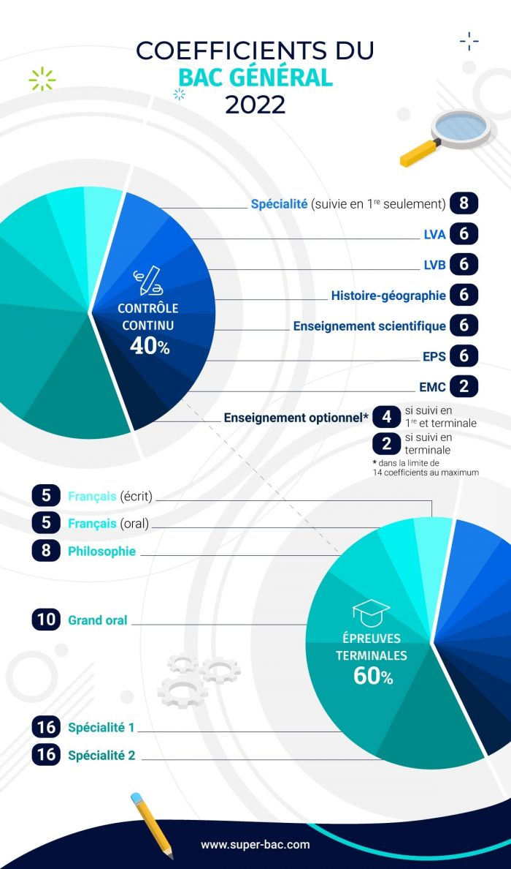
La réforme du lycée: Contrôle continu sur le cycle terminal

Slide 9
La réforme du lycée: Epreuves finales
Fin de 1ère
Fin de terminale

Slide 10
Le français en 1ère
Deux épreuves finales (deux fois Coeff. 5):
Ecrit : 4 heures Oral : 20 mn (30 min de préparation)
Préparation :
* 4h de cours/semaine
* Deux « bacs blancs » écrits: le 11 décembre et le 2 avril
* Deux « bacs blancs » oraux: le 15 Novembre et en mai
Inscription sur Cyclades sous la responsabilité des parents Dates et modalités imposées par le rectorat, notifiées sur une feuille remise aux élèves et à conserver jusqu’à la fin du lycée.

Slide 11

Le bac de français
L’écrit.
Deux sujets au choix :
⇨ Commentaire littéraire d'un texte en rapport avec un des objets d’étude
⇨ Dissertation en rapport avec l’œuvre étudiée en classe et son parcours essentiel

Slide 12

Le bac de français
L’oral
16 textes d’une vingtaine de lignes
1e partie (12 min / 12 points) : exposé
Le candidat donne son explication du texte (étudié en cours pendant l'année) choisi par l’examinateur (10 points/10 mn) et répond à une question de grammaire (2 points/2mn) -> 30 mn de préparation
2e partie (8 min / 8 points) : entretien
Le candidat présente la lecture d’une œuvre qu’il aura choisie dans le programme en accord avec le professeur et l’examinateur lui pose des questions sur son travail afin de nourrir un dialogue.

Slide 13

Le français : Comment Travailler ?
Archiver et Trier ses cours
Faire des Fiches de Révision (textes de l’oral, auteurs…)
Prévoir un Porte-Vues pour l’Oral :
  Descriptif des textes étudiés (fourni par l’enseignant)
  Textes présentés à l’oral vierges d’annotations
  Documents complémentaires
  Travaux réalisés
Réaliser un Cahier de Lectures répertoriant les livres lus pendant l’année

Slide 14

Trois points d’attention en 1ère
Travailler toutes les disciplines, importance du tronc commun (40 % sur les deux années du cycle)
Se construire un bon Dossier (Bulletins de 1ère et bulletin du 1er semestre)
Préparer soigneusement son Orientation Post-Bac et choisir la spécialité arrêtée (début mai)

Slide 15


L’orientation: encadrée par Gwendoline Martin- Labbé
Echange et accompagnement au BIO
Les vendredis de l’orientation organisés (sur le temps du midi)
En AP
En Vie de classe pour accompagner les enseignants
Stage en entreprise possible (1 semaine sur vacances scolaires)
Infosup’ 17 et 18 janvier à Vannes
Forum de l’avenir en février
Printemps de l’Entreprise en mars
Conseil: faire les portes ouvertes dès l’année de 1ère (généralement en février- Mars)

Slide 16
Accompagnement des élèves
Etude du jour
Accompagnement personnalisé
1h en demi-classe par période, 15-16 séances sur l'année.
4 ateliers:
  Préparation à l’oral de français (épreuve orale + entretien)
  Oral de stage
  Soutien
  Printemps de l’entreprise.
  Orientation (Les études post- bac en France, préparation à la visite du salon InfoSup à Vannes)

Slide 17

Dates importantes
Bacs Blancs de Français :
  Ecrits : 11 décembre et 2 avril
  Oraux : 15 novembre et 5 et 9 mai
Baccalauréat :
  Français écrit : vendredi 13 juin à SFX
  Oral : du 23 juin au 4 juillet à Questembert.
  Nécessité d’avoir une carte d’identité valide au moment du bac.

Slide 18
Dates importantes
Rencontre Parents / Professeurs : le 10 décembre
Entretiens Parents / Professeurs
Initié par le professeur principal si des difficultés sont relevées ou suite à la décision du conseil d’orientation
A mi- semestre (12 novembre et 24 mars )
A la fin du 1er semestre (24 janvier)
Avant le conseil d’orientation (mi- avril)
Fin mai après le conseil d’orientation
A la demande des familles
Tout au long de l’année

Slide 19
Communication
Elèves – Etablissement
* Office: à consulter régulièrement et / ou notifications à activer (Plannings AP, DS, Bacs blancs, orientation, informations variées)
* Ecole directe (notes, devoirs, cahier de texte)
Parents- Etablissement
Ecole Directe (compte parents) à consulter régulièrement
Obligations de chacun (heure, jour, ton cordial)

Slide 20
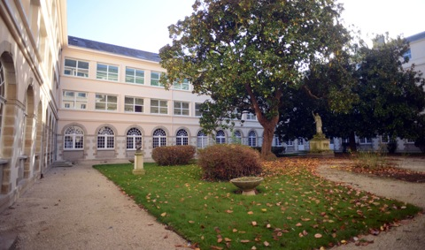
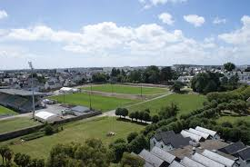
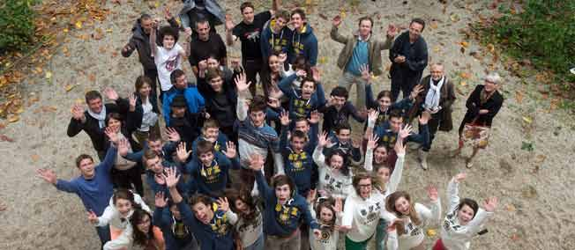
Merci de votre attention

